Slide 1
ACTIVIDADES DE JARDINERÍA PARA EL CONFINAMIENTO

Slide 2
Por motivo del COVID-19 estamos confinados en casa, por lo que recomiendo estar en contacto con la naturaleza aunque sea teniendo un mini-huerto, o mini-jardín.

Slide 3
Aquí os dejo unas páginas web o blogs muy interesantes por si queréis echarle un vistazo

Slide 4
https://www.lahuertinadetoni.es/

Slide 5
https://www.lahuertadeivan.com/

Slide 6
https://www.planteaenverde.es/

Slide 7
actividades

Slide 8
Germinar aguacate

Slide 9
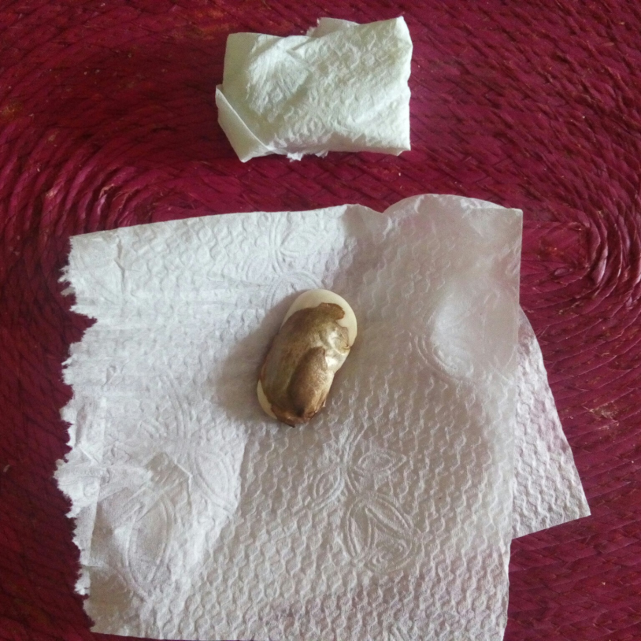
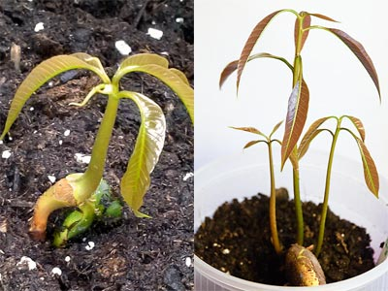
Germinar mango
Mantener húmedo, no mojado ¡húmedo!

Slide 10
Plantar aromáticas
Tanto en interior como en exterior

Slide 11
Plantar frutales

Slide 12
Plantar frutas del bosque

Slide 13
¡Prueba también con otras plantas de huerto!

Slide 14
¡Rebrota!

Slide 15
Cebolla
Piña
Apio
Zanahoria
Ajo
Lechuga
Puerro
Patata
Jengibre
Champiñón

Slide 16
Encuentra las semillas de flores

Slide 17
A partir de ahí se pueden plantar muchas más plantas
También puedes hacer una lista para saber cuales son las plantas de balcón o terraza más resistentes, etc.
O ver que plantas te gustan más para comprarlas después de la cuarentena.

